Slide 1
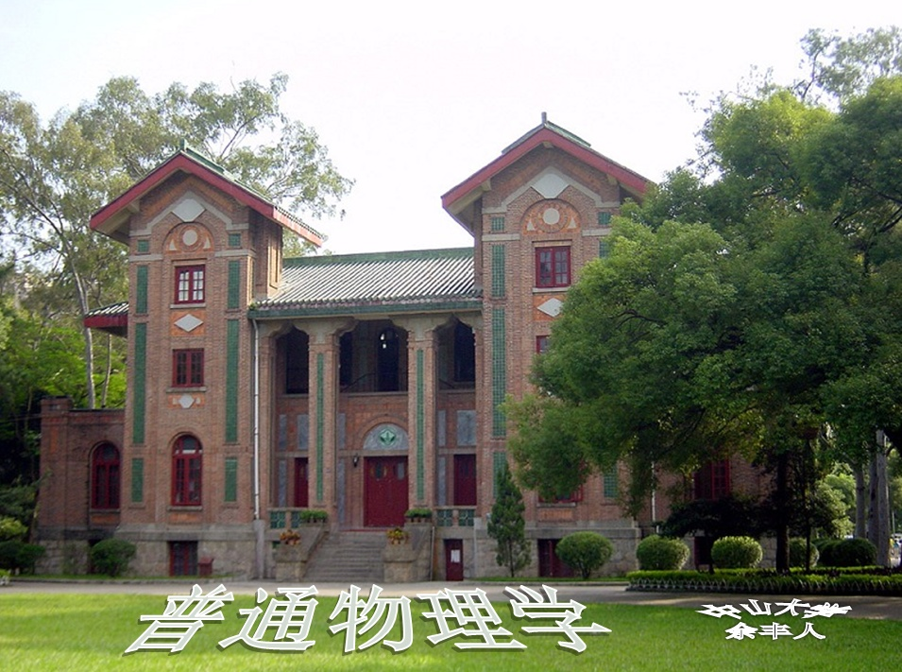

Slide 2
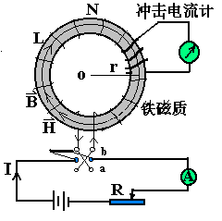
第16章 磁介质中的恒定磁场
§1 磁介质的磁化与磁化强度矢量
§2 磁场强度与有磁介质时的安培环路定理
§3 铁磁质
§4 磁路定理

Slide 3
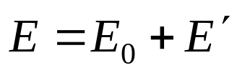
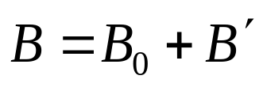
§1 磁介质的磁化与磁化强度矢量
1. 磁介质
磁介质:实体物质在磁场作用下呈现磁性,该物体称磁介质。
磁化:磁介质在磁场中呈现磁性(在磁场的作用下产生附加磁场)的现象称为磁化。
电学与磁学类比：
电介质极化：
磁介质磁化：
附加磁感强度
总磁感强度
外加磁感强度
磁介质有三种类型：顺磁质、抗磁质、铁磁质。

Slide 4

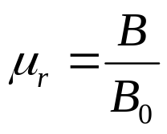









磁介质的性质：实验发现，有、无磁介质的螺旋管内磁感应强度的比值，可表征它们在磁场中的性质。
相对磁导率:
磁介质
顺磁质：
B′与B₀ 同方向，
如氧、铝、钨、铂、铬等。
抗磁质：
B′与B₀ 反方向，
如氮、水、铜、银、金、铋等，超导体是理想的抗磁质。
铁磁质：
B′与B₀ 同方向，
如铁、钴、镍等，

Slide 5







2.分子电流模型和分子磁矩
原子中电子参与两种运动：自旋及绕核的轨道运动，对应有轨道磁矩和自旋磁矩。
用等效的分子电流的磁效应来
表示各个电子对外界磁效应的总和，
称为分子固有磁矩。
原子或分子的等效磁矩
磁偶极子模型：
顺磁质：
未加外磁场时:
抗磁质：
在抗磁质中，原子或分子中所有电子的轨道磁矩和自旋磁矩矢量和为零。
在磁介质中，原子或分子
的等效磁矩分布和取向

Slide 6

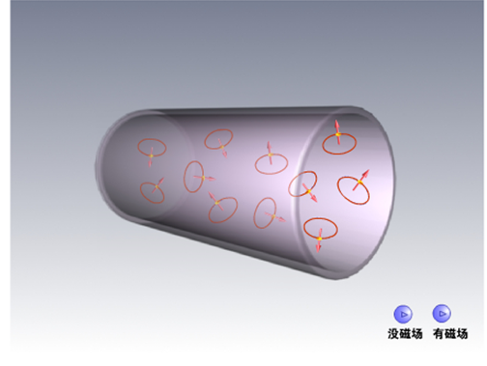

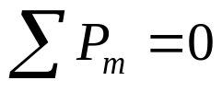
分子磁矩的转动：
加外磁场时:
当外磁场存在时，各分子固有磁矩受磁场力矩的作用，或多或少地转向磁场方向。
顺磁质分子有固有磁矩，固有磁转动后：
抗磁质分子无固有磁矩，也就无转动：

Slide 7









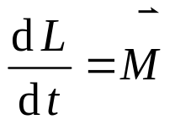


电子的进动：
在外磁场作用下，每个电子除了保持环绕原子核的运动和电子本身的自旋以外，还要附加电子自旋磁矩以外磁场方向为轴线的进动。
进动
进动
方向一致!
可以证明：不论电子原来的自旋磁矩与磁场方向之间的夹角是何值，这种进动等效圆电流附加磁矩ΔP_{m}的方向永远与B₀ 的方向相反。无论顺磁质还是抗磁质，都存在附加磁矩ΔP_{m}。

Slide 8


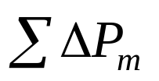
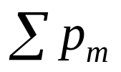
3. 抗磁质和顺磁质的磁化
抗磁质：
抗磁材料在外磁场的作用下，磁体内任意体积元中大量分子或原子的附加进动磁矩的矢量和 有一定的量值，结果在磁体内激发一个和外磁场方向相反的附加磁场，这就是抗磁性的起源。
顺磁质： 可以忽略
在顺磁体内任意取一体积元ΔV，其中各分子固有磁矩的矢量和 将有一定的量值，因而在宏观上呈现出一个与外磁场同向的附加磁场，这就是顺磁性的起源。

Slide 9
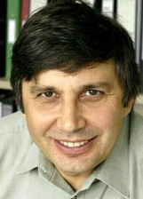
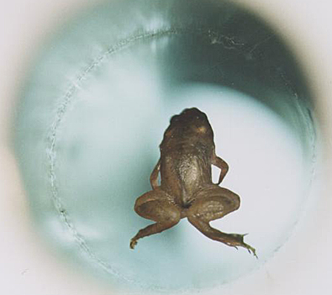

2010年首个诺贝尔奖+搞笑诺贝尔奖双料得主诞生
——荷兰科学家Andre Geim。
十年前他因磁悬浮青蛙获得搞笑诺贝尔奖。
十年后他因石墨烯（graphene）的结构获诺贝尔奖。
青蛙属于抗磁质。当青蛙被放到磁场中，青蛙的每个原子都像一个小磁针，外界磁场对这些小磁针作用的结果产生了向上的力，如果磁场的强度适当，这力与青蛙受的重力达到平衡，它们就能悬在空中。
实际上动物都属于抗磁质，只要用足够强的磁场，就有可能使人悬浮起来。

Slide 10



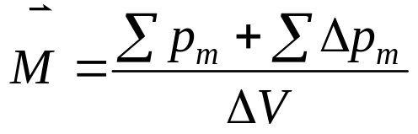






4. 磁化强度
磁化强度反是映磁介质磁化程度(大小与方向)的物理量。
它是单位体积内所有分子固有磁矩的矢量和 加上附加磁矩的矢量和 ，称为磁化强度。
磁化强度的单位：
对顺磁质， 可以忽略；
对抗磁质 ，
对于真空， 。
外磁场为零，磁化强度为零。
顺磁质
外磁场不为零:
抗磁质

Slide 11

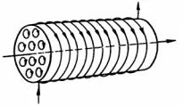

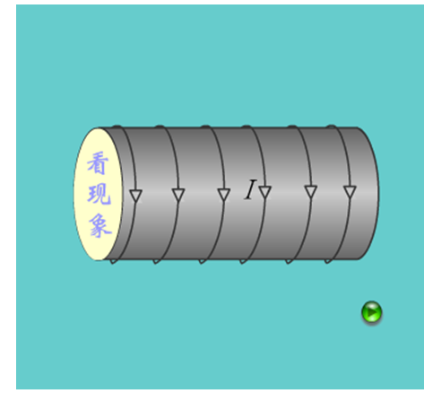
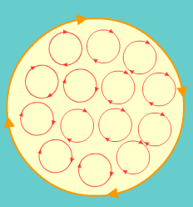
5. 磁化电流
对于各向同性的均匀介质，介质内部各分子电流相互抵
消，而在介质表面，各分子电流相互叠加，在磁化圆柱的表
面出现一层电流，好象一个载流螺线管，称为磁化面电流。

Slide 12





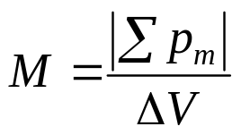
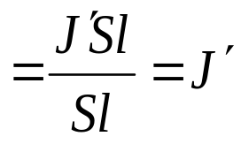

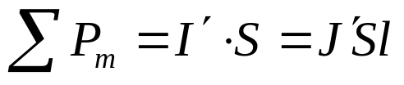
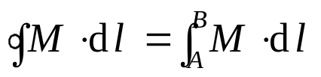



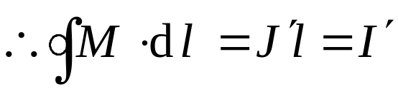
A
B
D
C
l
设介质表面沿轴线方向单位长度上的磁化电流为 （磁化面
电流密度），则长为l 的一段介质上的磁化电流强度 为
取一长方形闭合回路ABCD，AB边在磁介质内部，平行
与柱体轴线，长度为l，而BC、AD两边则垂直于柱面。
磁化强度对闭合回路的线积分等于通过回路所包围的面积内的总磁化电流。

Slide 13
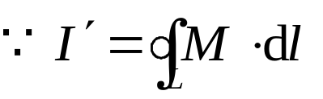
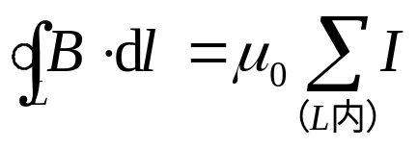
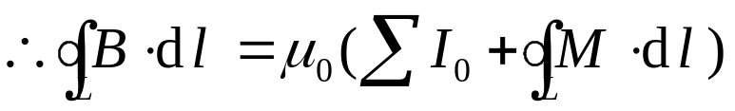
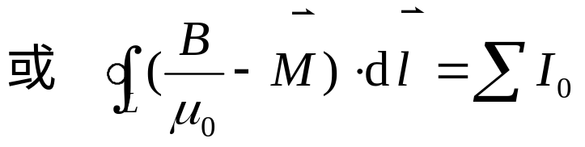
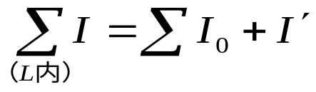
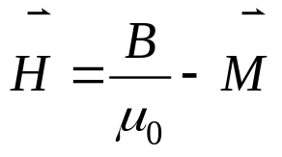
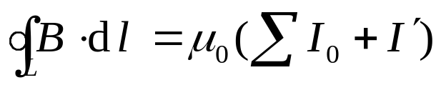
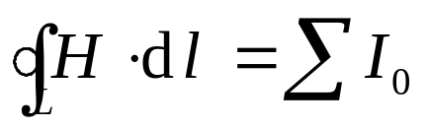
§2 磁场强度与有磁介质时的安培环路定理
安培环路定理
有磁介质时
定义磁场强度
磁介质中的安培环路定理：磁场强度沿任意闭合路径的线积分等于穿过该路径的所有传导电流的代数和，而与磁化电流无关。磁化电流的效应由磁场强度所包含。

Slide 14
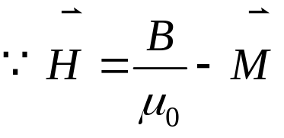
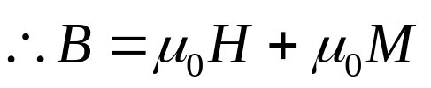



实验证明：对于各向同性的介质，在磁介质中任意一点磁化强度和磁场强度成正比。
式中χ_{m}只与磁介质的性质有关，称为磁介质的磁化率，是一个纯数。如果磁介质是均匀的，它是一个常量；如果磁介质是不均匀的，它是空间位置的函数。

Slide 15
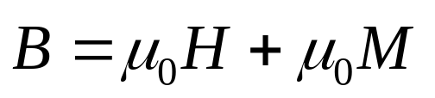
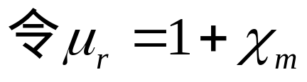
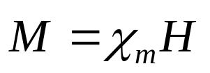
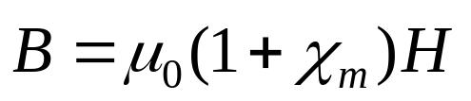
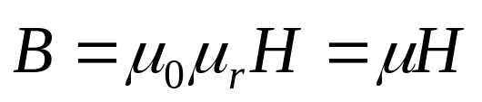
磁导率μ =μ₀ μ_{r}
值得注意：H 的引入为研究介质中的磁场提供了方便，但它不是反映磁场性质的基本物理量，B 才是反映磁场性质的基本物理量。

Slide 16
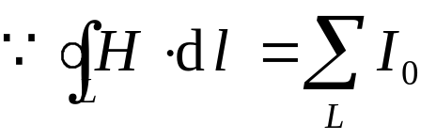

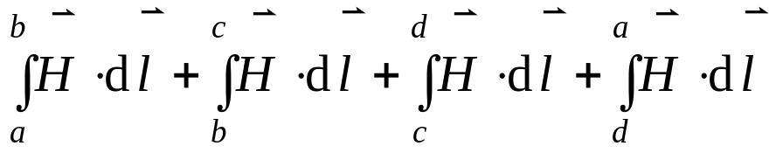
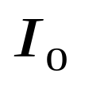
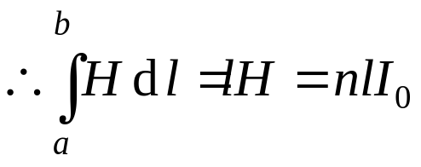




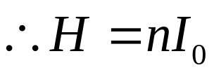


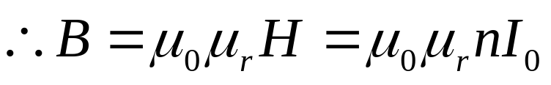
例：长直螺旋管内充满均匀磁介质μ_{r}，设电流 I₀，单位长度上的匝数为 n 。求管内的磁感应强度。
解：因管外磁场为零，取如图所示安培回路

Slide 17


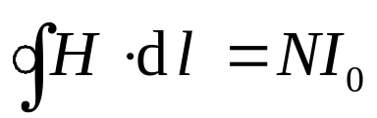
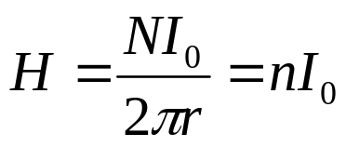


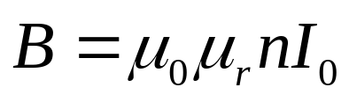
例:在均匀密绕的螺绕环内充满均匀的顺磁介质，已知螺绕环中的传导电流为I₀ ，单位长度内匝数n，环的横截面半径比环的平均半径小得多，磁介质的相对磁导率和磁导率分别为μ_{r}和μ，求环内的磁场强度和磁感应强度。
解：在环内任取一点，过该点作一和环同心、半径为 r 的圆形回路。
式中N为螺绕环上线圈的总匝数。由对称性可知，在所取圆形回路上各点的磁感应强度的大小相等，方向都沿切线。
当环内充满均匀介质时

Slide 18


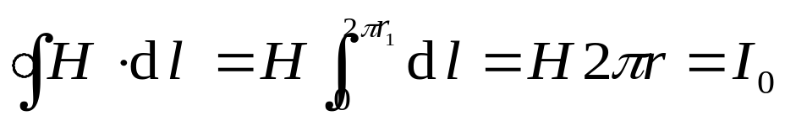
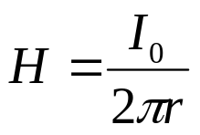
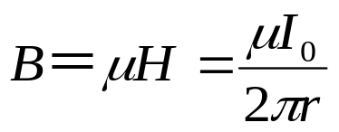
例：如图所示，一半径为R₁的无限长圆柱体（导体μ ≈μ₀）中均匀地通有电流I₀，在它外面有半径为R₂的无限长同轴圆柱面，两者之间充满着磁导率为μ 的均匀磁介质，在圆柱面上通有相反方向的电流I₀。试求(1)圆柱体外圆柱面内一点的磁场；(2)圆柱体内一点磁场；(3)圆柱面外一点的磁场。
解: (1)当两个无限长的同轴圆柱体和圆柱面中有电流通过时，它们所激发的磁场是轴对称分布的，而磁介质亦呈轴对称分布，因而不会改变场的这种对称分布。设圆柱体外圆柱面内一点到轴的垂直距离是r，以r为半径作一圆，取此圆为积分回路，根据安培环路定理有
R₁
R₂
r
I₀
I₀
I₀

Slide 19

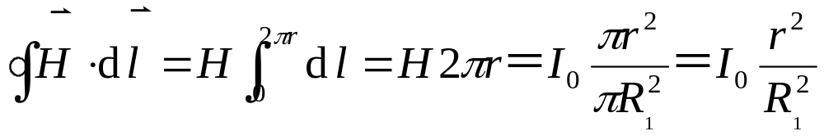
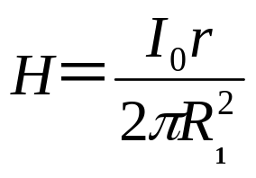





(2) 设在圆柱体内一点到轴的垂直距离是r，则以r为半径作一圆，根据安培环路定理有
R₁
R₂
r
r
(3) 在圆柱面外取一点，它到轴的垂直距离是r，以r半径作一圆，根据安培环路定理,考虑到环路中所包围的电流的代数和为零，所以得
r
I₀
I₀
I₀

Slide 20








§3 铁磁质
1. 磁化曲线
装置：环形螺绕环; 铁磁质Fe,Co,Ni及
稀钍族元素的化合物，能被强烈地磁化
原理:励磁电流 I₀;
用安培定理得H
实验测量B,由
得出 μ_{r}~H曲线
铁磁质的 μ_{r} 不一定是个常数，
它是 H 的函数， μ_{r} 非线性；
磁饱和现象，到一定程度，I₀ ↑，H ↑，而B的增加极为缓慢。

Slide 21
2. 磁滞回线
B
当铁磁质达到饱和状态后，
B_{r}
缓慢地减小H，铁磁质中的B并不按原来的曲线减小，并且H= 0时，B不等于0，具有一定值，这种现象称为剩磁。
B_{r}
a
b
b
f
c
c
-H_{c}
H_{c}
H
O
H_{c}
要完全消除剩磁B_{r}，必须加反向磁场H，当B=0时磁场的值H_{c}为铁磁质的矫顽力。
d
e
-B_{r}
e
-B_{r}
当反向磁场H 继续增加，铁磁质的磁化达到反向饱和。
反向磁场H 减小到零，同样出现剩磁现象。
不断地正向或反向缓慢改变磁场，磁化曲线为一闭合曲线—磁滞回线。

Slide 22
3. 磁畴
在铁磁质中，相邻铁原子中的电子间存在着非常强的交换耦合作用，这个相互作用促使相邻原子中电子的自旋磁矩平行排列起来，形成一个自发磁化达到饱和状态的微小区域，这些自发磁化的微小区域称为磁畴。
单晶磁畴结构示意图
多晶磁畴结构示意图
在没有外磁场作用时，磁体体内磁矩排列杂乱，任意物理无限小体积内的平均磁矩为零。

Slide 23

在外磁场作用下，磁矩与外磁场同方向排列时的磁能将低于磁矩与外磁反向排列时的磁能，结果是自发磁化磁矩和外磁场成小角度的磁畴处于有利地位，这些磁畴体积逐渐扩大，而自发磁化磁矩与外磁场成较大角度的磁畴体积逐渐缩小。随着外磁场的不断增强，取向与外磁场成较大角度的磁畴全部消失，留存的磁畴将向外磁场的方向旋转，以后再继续增加磁场，所有磁畴都沿外磁场方向整齐排列，这时磁化达到饱和。

Slide 24


临界温度T_{c}。在T_{c}以上，铁磁性完全消失而成为顺磁质，T_{c}称为居里温度或居里点。不同的铁磁质有不同的居里温度T_{c}。纯铁：770ºC，纯镍：358ºC。
居 里
装置如图所示：将悬挂着的镍片移近永久磁铁，即被吸住，说明镍片在室温下具有铁磁性。用酒精灯加热镍片，当镍片的温度升高到超过一定温度时，镍片不再被吸引，在重力作用下摆回平衡位置，说明镍片的铁磁性消失，变为顺磁性。移去酒精灯，稍待片刻，镍片温度下降到居里点以下恢复铁磁性，又被磁铁吸住。

Slide 25


4. 铁磁质的应用
B
作变压器的软磁材料。
纯铁，硅钢坡莫合金(Fe，Ni)，铁氧体等。
μ_{r}大，易磁化、易退磁（起始磁化率大）。饱和磁感应强度大，矫顽力(H_{c})小，磁滞回线的面积窄而长，损耗小。
H
用于继电器、电机、以及各种高频电磁元件的磁芯、磁棒。
作永久磁铁的硬磁材料
钨钢，碳钢，铝镍钴合金
B
矫顽力(H_{c})大（>10²A/m)，剩磁B_{r}大磁滞回线的面积大，损耗大。
-H_{c}
H_{c}
H
用于磁电式电表中的永磁铁。
耳机中的永久磁铁，永磁扬声器。

Slide 26
B
作存储元件的矩磁材料
锰镁铁氧体，锂锰铁氧体
B_{r}=B_{S}，H_{c}不大，磁滞回线是矩形。
用于记忆元件，当+脉冲产生H > H_{c}
使磁芯呈+B态，则–脉冲产生H < – H_{c}
使磁芯呈– B态，可做为二进制的两个态。
-H_{c}
H_{c}
H
铁磁体在交变磁化磁场的作用下，它的形状随之改变，叫做磁致伸缩效应。
B
O
H
压磁材料具有较强的磁致伸缩效应，常用于制造超声波发生器。

Slide 27


§4 磁路定理
1. 磁路的一般概念
磁感应通量（磁通）通过的区域称为磁路。
常用电工设备中的磁路图

Slide 28










2. 磁路定理
设截面积为S、长为l，磁导率为μ 的铁环上，绕以紧密的线圈N匝，线圈中通过的电流为I。
ε_{m}=NI为磁路的磁动势，单位为A。
为闭合磁路的磁阻，
单位为A/WB。
磁路的欧姆定理

Slide 29


讨论题
高压容器在工业和民用领域都有着非常广泛的应用，如锅炉、储气罐、家用煤气坛等。由于高压容器长期的使用、运行,局部区域受到腐蚀、磨损或机械损害,从而会形成潜在的威胁. 因此世界各国对于高压容器的运行都制定了严格的在役无损检测标准,以确保高压容器的安全运行。
目前无损检测一般采用的方法有磁粉探伤、超声波探伤和X射线探伤等方法。磁粉探伤依据的是介质表面磁场分布的不连续性,可采用磁粉显示;超声波和X射线探伤利用了波动在介质分界面反射的现象. 这些方法有的仪器结构复杂、操作繁琐,有的数据处理麻烦、价格较高,对于家用容器的检测就更为不方便.
请根据所学的知识,探索一种利用铁磁材料实现无损探伤的方法。
讨论

Slide 30




根据LC振荡电路的磁回路特性,一旦介质内部出现裂纹,将会引起磁导率的突变,从而使回路的电磁参数发生变化。将这一结果用于铁磁材料表面和内部伤痕、裂纹的检测中,其检测方法原理简单,操作方便,检测灵敏度高。
LC磁回路测量原理：
磁回路的基本模型如图所示。A是带线圈的磁芯，M是待检测的材料，如容器壁。磁回路最基本的规律是安培环路定理:
假定整个回路采用高导磁率材料组成,而且回路中绕有N匝线圈,线圈中电流为I ,若同一种材料中的磁场强度相同,则环路定理就可以写成：
式中H_{i}总是沿l _{i}方向。当回路中第i段的截面积为S _{i}时, B_{i} S_{i} =φ_{i} ,由于环路内各处截面的磁通都相同, φ_{i}=φ.于是有：

Slide 31







上式中令：
分别为磁回路的磁动势和磁阻，
则
磁路的欧姆定理
另一方面,根据磁回路中的自感电动势定义：
由式(1)得到：
假定由该回路与电容C 组成LC振荡电路, 电路的振荡频率f 为：

Slide 32
由式(2)可见, 在回路几何参数一定的情况下, 振荡频率由回路中的磁导率决定. 在磁回路图中,假定由容器壁M与带线圈的磁芯A组成回路,若维持几何参数不变,只要容器壁是均匀的,那么不同地方的回路振荡频率便相同. 在材料内部一旦出现气泡、裂纹, 则在其边界部位磁导率出现较大变化, 振荡频率就会出现跳变. 据此就可以探测到材料表面和内部的伤痕、裂纹.

